Slide 1
“A CONTRA-REFORMA DA PREVIDÊNCIA: PRIVATIZAÇÃO E RETROCESSO”
Denise Lobato Gentil
Instituto de Economia/Universidade Federal do Rio de Janeiro

Slide 2
O CONTEXTO MACROECONÔMICO
Razões de POLÍTICA ECONÔMICA que viabilizaram a proposta conservadora de Reforma da Previdência.

Slide 5
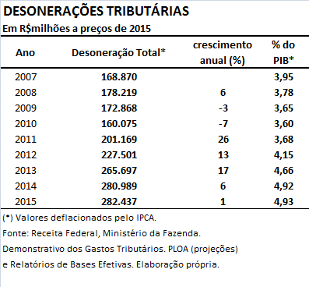

Slide 7
DESONERAÇÕES

Slide 9
DESVINCULAÇÃO DAS RECEITAS DA UNIÃO - DRU
Mais um artifício que esvazia os cofres da Seguridade Social.
Em 2016 o Congresso votou pela renovação da desvinculação e pelo aumento de 20% para 30% da alíquota que poderá ser desvinculada. Uma proposta do governo Dilma encaminhada para votação pelo governo Temer.
Estende a desvinculação até 2023.
A Anfip estima que o desvio de receitas da Seguridade Social com a DRU passou de R$34 bilhões em 2005 para R$63 bilhões em 2014.

Slide 11
Análise financeira da previdência pública

Slide 12
DETERMINANTES DA CAPACIDADE DE FINANCIAMENTO DE LONGO PRAZO DO SISTEMA PREVIDENCIÁRIO
Nível de emprego;
Taxa de participação da população em idade ativa;
Produtividade do trabalho;
Patamar dos salários;
Tributos arrecadados para fins previdenciários;
Valor real das aposentadorias;
Idade da aposentadoria.
GOVERNOS PROGRESSISTAS E DEMOCRÁTICOS OPTAM PELO MANEJO DAS VARIÁVEIS DOS ITENS 1, 2,3 e 4.

Slide 13
Evolução do FALSO DÉFICIT
R$ 40 bilhões
R$ 49,8 bilhões
R$ 56,7 bilhões
R$ 85,8 bilhões
R$ 112,5 bilhões (acumulado em 12 meses até junho)
Fonte: Fluxo de Caixa do Minist. da Previdência

Slide 14
O déficit da previdência tem sido calculado como:
Contribuições ao INSS dos assalariados, dos empregados domésticos, trabalhadores avulsos, segurado especial, dos autônomos e de empresários.
Benefícios Previdenciários do RGPS
Saldo previdenciário negativo
Esse cálculo não segue os preceitos constitucionais (Art. 195);
É um recurso contábil que não expressa a realidade financeira da previdência pública e que visa criar a ideia de falência da Previdência Pública.

Slide 15
PROBLEMAS COM A METODOLOGIA DE CÁLCULO DO SALDO PREVIDENCIÁRIO NEGATIVO
Desconsidera um dos maiores avanços inscritos na Constituição de 1988 em termos de direito social: a criação de um sistema integrado de seguridade social, financiado com recursos próprios.
Desconsidera a exigência da diversidade das fontes de receita do sistema de seguridade e da própria previdência. O regime de repartição envolve Estado, trabalhadores e capitalistas.
A seguridade social também será financiada com recursos do orçamento da União
As receitas da seguridade são arrecadadas e administradas pelo Min. da Fazenda – aleatoriedade e arbitrariedade na escolha de prioridades para aplicação dos recursos.

Slide 16
RESULTADO DA SEGURIDADE SOCIAL

Slide 18
CONCLUSÕES IMEDIATAS:
O desequilíbrio orçamentário está no orçamento fiscal e não no orçamento da seguridade social ou no orçamento da previdência social;
A seguridade não recebe recursos do orçamento fiscal, ao contrário, parte substancialmente elevada de seus recursos financia o orçamento fiscal;
Não é a previdência que causa problemas de instabilidade econômica e crise de confiança nos investidores, mas ao contrário, é o orçamento da seguridade que tem servido para respaldar a política econômica de gastos financeiros elevados.
É a política econômica que atinge a seguridade social, precarizando serviços essenciais à sobrevivência da população.

Slide 19
O REGIME PRÓPRIO DE PREVIDÊNCIA DOS SERVIDORES - RPPS

Slide 20
Fundação de Previdência Complementar dos Servidores Públicos (FUNPRESP)
Mais um artifício que esvazia os cofres da Previdência pública.
O maior de todos os favorecimentos ao sistema financeiro.

Slide 21
O REGIME DE PREVIDÊNCIA COMPLEMENTAR e o FUNPRESP
Hoje há 3 situações para os servidores da União:
1ª) Servidor que ingressou antes de 2003: tem assegurada a paridade plena e a integralidade dos proventos na aposentadoria de forma equivalente à dos servidores em atividade. O servidor contribui com 11% sobre seu salário total, a União com 22%
2ª) Servidores que ingressaram a partir de 2003 e antes do início da vigência do Regime de Previdência Complementar e não optar por esse regime: perda a paridade e integralidade; receberá benefício equivalente a 80% das maiores contribuições.
3ª) Servidores do novo regime, que foi regulamentado pela Lei nº 12.618 de 30/04/2012, que criou a Fundação de Previdência Complementar do Servidor Público Federal (FUNPRESP). A União garantirá o pagamento dos proventos até o teto do INSS. O servidor contribuirá com 11%, a União com 22%, incidindo sobre o valor do teto do INSS, hoje de R$ 5.189,82 (2016).
Caso o servidor opte pelo Funpresp ele contribuirá sobre o valor que ultrapassar o teto do INSS com um percentual de 7,5%, 8% ou 8,5%. A União também contribuirá, mas até o percentual máximo de 8,5%. Sobre essa parte, não há nenhuma definição do provento que o servidor irá receber. Dependerá do sucesso ou fracasso das aplicações feitas no mercado financeiro.

Slide 22
CRÍTICAS AO FUNPRESP
É uma entidade privada (um fundo de pensão) que atuará no mercado com verba pública e com o dinheiro dos servidores (estáveis e bem remunerados). Avança o processo de privatização da Previdência. Aumenta o risco dos servidores.
Retira direitos dos trabalhadores. Os futuros servidores aposentados perdem o vínculo com a carreira – suas aposentadorias não estão mais pré-estabelecidas e não serão mais corrigidas simultaneamente com os servidores ativos.
Rompe com o pacto de gerações, pois a complementação da aposentadoria dependerá das contribuições individuais de cada servidor e da contribuição patronal. Acaba com a solidariedade.
Quebra a paridade entre os atuais aposentados e aqueles que vierem a ingressar no serviço público.
Vai gerar pressão pelo descolamento entre salários e aposentadorias dos antigos.
Penalizará aqueles que se aposentam com menor tempo de contribuição: mulheres, professores do ensino básico e aposentadorias especiais.

Slide 23
CRÍTICAS AO FUNPRESP
Irá agravar o desequilíbrio financeiro e atuarial do Regime Próprio dos Servidores, pois a base de contribuição dos servidores será menor por causa do teto e há um grande número de servidores que irá se aposentar pelo regime antigo.
Pelos dados da Anfip, o déficit do RPPS foi de R$30,6 bilhões ou 0,56% do PIB em 2014. Há 6 anos está estável nesse percentual. O governo calcula errado o déficit do RPPS. Do lado da despesa, inclui a previdência dos militares e contabiliza as despesas do Regime relacionadas às aos ex-territórios. Do lado da receita, a contribuição patronal é subestimada (deveria ser o dobro da contribuição do servidor).
Para o Fórum de Debates sobre Políticas de Emprego, Trabalho e Renda e de Previdência Social, o déficit foi de R$ 72,5 bilhões em 2015. Parte importante do déficit estimado pelo governo (44,8%) são aposentadorias e pensões dos militares, isto é, R$32,5 bilhões. Não há nenhuma proposta de reforma nas regras de concessão de aposentadorias e pensões dos militares.
O governo estima que, com o FUNPRESP, o déficit irá crescer até 2043 medido em % do PIB. Se estabilizará, como proporção do PIB, em 2039 e passará a declinar apenas partir de 2044. Se não ajuda no combate à crise fiscal atual, a quem interessa esse cenário de reforma?
Reduzirá a capacidade do Estado brasileiro de recrutar os melhores servidores especializados.
O avanço da terceirização afeta a receita do FUNPRESP, porque os terceirizados contribuem para o RGPS.

Slide 24
Proposta de reforma de 2016
Adotar uma idade mínima para as aposentadorias por tempo de contribuição do RGPS (65 anos) e equiparar com a regra de aposentadoria por tempo de contribuição do setor público, elevando, portanto, a idade do RPPS (atualmente a regra é 60 anos para homens e 55 anos para mulheres).
Convergência gradual das regras de aposentadoria entre homens e mulheres, até que as mulheres se aposentem aos 65 anos.

Slide 25
Dados publicados no Jornal Valor Econômico de 28/06/2016

Slide 27
RIOPREVIDÊNCIA – O caso do Rio de Janeiro

Slide 28
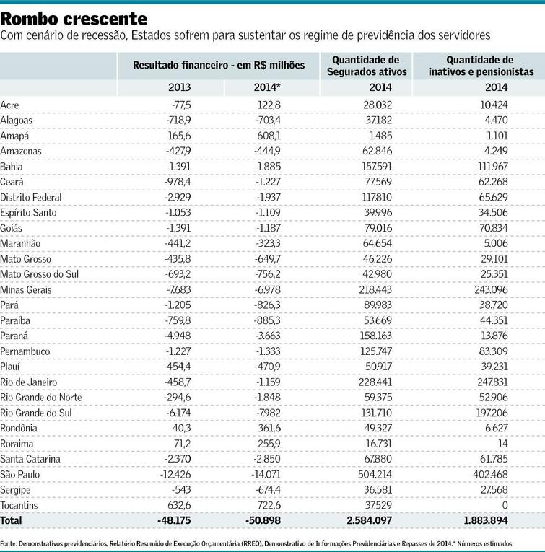

Slide 29
Rioprevidência: um breve histórico
Receitas que compunham o Rioprevidência desde 1999:
Certificados Financeiros do Tesouro (CFT) –asseguravam um fluxo contínuo de receitas mensais;
Receita da Dívida Ativa inscrita até 1997 (Decreto nº25217/1999);
Receita da Dívida Ativa inscrita até 2005 (Decreto nº37050/2005);
Créditos tributários parcelados de titularidade do Estado do Rio de Janeiro, a partir de 2005 (Decreto Estadual nº 37.047/2005)
Bens imóveis (em número de 177 – Relatório do TCERJ 1999);
Receitas de royalties e participações especiais, após as deduções legais (Lei nº4.237/2003).
Receitas de contribuições de servidores e patronais.

Slide 30
Governo do Estado iniciou um processo de descapitalização o Rioprevidência.
Não destinou os recursos da dívida ativa até 2005. Editou decreto desobrigando o Estado de realizar esses repasses (Decreto Estadual nº37050/2005); valores acumulados de 2005 -2013 = R$2,15 bilhões.
Em 2012: Nova metodologia para a destinação dos royalties para Rioprevidência (dedução do percentual de 13% referente ao pagamento da dívida contratual do Estado com a União). O Estado passou parte de sua própria dívida para o Rioprevidência.
Em 2012: as receitas dos Certificados Financeiros do Tesouro – CFT’s deixaram de constituir fonte de receita do Rioprevidência. O governo estadual antecipou o resgate desses títulos em 2003, 2007 e 2011. O Rioprevidência não recebeu os aportes compensatórios. (perda de R$4,3 bilhões em valores de 2013);
O governo estadual trocou ativos líquidos do Rioprevidência por ativos ilíquidos do Tesouro para garantir sua própria liquidez - terrenos, securitização de FREMF (Decreto nº 42.755/2010) .
Em 2013 o Rioprevidência vendeu recebíveis, captados no mercado doméstico, no valor R$3,3 bilhões referentes a dois contatos de cessão definitiva de créditos de royalties e participação especiais pela exploração de petróleo e gás ativos (CEF até 2018 e BB até 2025).
Em 2014, foram levantados R$5,3 bilhões por meio de uma operação internacional , por meio da Rio Finance Oil Trust, localizada no Estado de Delaware. Foram emitidos títulos relativos ao recebimento de receitas de royalties e participação especial até 2024 e até 2026, no exterior. Ágio de 6,25%. Foi considerada a completa destruição da sustentabilidade do Rioprevidência.
Em 2013 o Rioprevidência passou por uma segregação de massas (Lei nº6338/2012).
A partir de 2013 o déficit atuarial apresenta um crescimento exponencial especialmente pela queda dos ativos: não só pela queda do preço do barril de petróleo, mas especialmente, devido a venda dos ativos antecipadamente ou pela mudança de recebíveis.

Slide 31
Fonte: TCE, 2015.

Slide 32
DÍVIDA DOS ESTADOS
Profa. Denise L. Gentil
Instituto de Economia da UFRJ

Slide 33
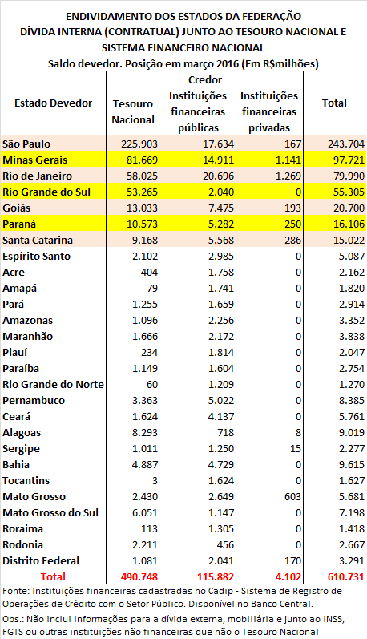

Slide 34
A sociedade paga a conta, tanto por meio dos tributos quanto por meio dos serviços que deixa de receber, e não sabe de nada.
Que dívidas são essas? A que se destinam?
Quando e como foram contraídas? Sob quais condições?
Onde foram aplicados os recursos?
Quem se beneficiou deles?

Slide 35
RENEGOCIAÇÃO DA DÍVIDA DOS ESTADOS NO FIM DOS ANOS 1990
Gênese: Cartas de Intenções de dezembro/1991 com o FMI. O endividamento justificava o amplo processo de privatização. Privatização e endividamento sempre estiveram atrelados.
Em 1997 houve uma grande negociação da dívida dos estados com base na Lei nº 9.496/97 – A União assumiu a dívida dos estados com o mercado.
Parte importante dessa dívida era composta de passivos de bancos estaduais que foram privatizados. Os governos dos estados assumiram as dívidas dos bancos e passaram a dever à União.
Os contratos vão até o ano de 2038.

Slide 36
Condições da renegociação da dívida dos estados:
Obrigou os estados a privatizarem os bancos (PROES);
Obrigou os estados a privatizarem empresas estaduais; São Paulo, p. ex. privatizou a Cesp, Comgás, Eletropaulo, CPFL, Ceagesp, Cepasa e o Banespa. Entregou os recursos da privatização para a União para pagar a sua dívida com o Tesouro Nacional.
Ajuste fiscal: corte de gastos com pessoal, custeio e investimento;
Refinanciaram a dívida mobiliária dos estados: compra dos títulos por seu valor de face;
Saldo devedor corrigido pelo IGP-DI sobre o qual recaíram juros de 6% a 9% a.a.
Se os estados não pagassem a União reteria os repasses do FPE.
CONCLUSÃO: A União adota lógica meramente financeira. Juros excessivos; carga excessiva aos estados e ganhos financeiros desproporcionais à União; desrespeito ao federalismo.

Slide 37
Políticas econômicas em nível federal afetam fortemente os estados da federação: ameaça ao pacto federativo.
O crescimento da dívida com a União fez com que vários estados contraíssem dívida externa (com o Banco Mundial e bancos privados) menos onerosas;
As desonerações concedidas em âmbito federal afetam a transferências tributária aos Estados: reduções do IPI afetam o cálculo do Fundo de Participação dos Estados.
A Lei Kandir: isenção do ICMS sobre as exportações de produtos primários e semielaborados ou serviços. Perda para os estados exportadores.
A exigência de privatização dos bancos estatais retirou dos estados a possibilidade de se auto financiarem e de realizarem políticas monetárias setoriais com juros reduzidos;
Exigência de ajustes fiscais destinaram, para o pagamento da dívida, recursos que deveriam ir para a área social, o que deteriorou serviços públicos essenciais nas áreas de saúde, educação, segurança e transporte.
Há a exigência de transformar os fundos públicos de previdência dos estados em fundos privados, semelhantes ao FUNPRESP.
Congela o gasto real dos Estados por 20 anos.

Slide 38
A escalada da dívida de estados e municípios: três exemplos.
Santa Catarina tinha uma dívida com a União de R$ 4 bi. Pagou R$13 bi e ainda deve R$ 15 bi;
O estado de Minas Gerais, tinha uma dívida com a União de R$ 93 bi no fim da década de 1990. Pagou R$ 300 bi e ainda deve R$553 bilhões;
São Paulo tinha uma dívida com a União de R$46 bilhões. Pagou R$130 bilhões e ainda deve R$ 225 bilhões.
O Rio Grande do Sul tinha uma dívida inicial com a União de R$ 9 bilhões. Pagou R$ 25 bilhões e ainda deve R$52 bilhões;
Grande parte dos estados sequer tem conseguido pagar a totalidade dos juros devidos anualmente; a parte não paga se transfere para o estoque da dívida, sobre a qual incidem novos juros, impactando o estoque e transformando essa dívida numa “bola de neve” – juros sobre juros;
Multiplicação das dívidas refinanciadas – apesar de já terem sido pagas múltiplas vezes, o saldo devedor ressurge muito superior ao valor refinanciado. “AGIOTAGEM OFICIAL”.

Slide 39
A ESCALADA DA DÍVIDA DOS ESTADOS
Fonte: FATTORELLI, M. L. (2016). Nota Técnica da Auditoria Cidadã da Dívida nº 1/2016

Slide 41
A dívida dos estados tem sido paga de várias formas:
Com carga tributária elevada;
Com a ausência de serviços públicos de qualidade;
Com corte de gastos sociais;
Negativas de reajustes salariais para servidores;
Negativas de reajustes de aposentados.

Slide 42
Conclusão:
O endividamento dos estados da federação se transformou num instrumento de financeirização: não gera contrapartida real em bens e serviços para a população; funciona como um veículo de contínua subtração de recursos para benefício do setor financeiro privado.
A operação desse sistema tem submetido a população à exclusão de direitos sociais básicos, porque a dívida pública consome grande parte do Orçamento dos estados.
Uma redução de apenas 1 ponto percentual nos juros incidentes sobre a dívida federal representaria um alívio de cerca de R$ 40 bilhões anuais aos cofres federais, cifra muito superior ao que a União arrecadada anualmente de todos os entes federados somados.

Slide 43
Resumo dos indícios de ilegalidades e ilegitimidades que recaem sobre a dívida dos Estados (Fattorelli, 2016):
Cobrança de juros sobre juros: a exigência de exagerada remuneração tem continuamente transformado parcelas de juros em nova dívida, sobre a qual passam a incidir novos juros, caracterizando-se a prática de anatocismo, ilegal conforme súmula 121 do STF, de 1963, que assim se pronunciou: “É vedada a capitalização de juros, ainda que expressamente convencionada”.
Remuneração nominal exorbitante: atualização monetária mensal e cumulativa do estoque da dívida pelo IGP-DI e em cima dessa atualização, aplicação dos juros reais. Eternização das obrigações;

Slide 44
Resumo dos indícios de ilegalidades e ilegitimidades que recaem sobre a dívida dos Estados (Fattorelli, 2016):
Exigência de robustas garantias: O pagamento das dívidas dos entes federados tem como garantia as transferências constitucionais obrigatórias devidas pela União (FPE e FPM), o que significa que o risco de inadimplência é nulo, não justificando cobrança de remuneração tão abusiva.
Desconsideração do valor de mercado dos títulos estaduais e municipais: A União considerou 100% do seu valor nominal, o que representou transferência de recursos públicos para o setor financeiro privado.

Slide 45
SAÍDAS POSSÍVEIS PARA O DÉFICIT DOS FUNDOS DE PREVIDÊNCIA DOS ESTADOS :
Não isolar o Fundo de Previdência das finanças do Estado. Ver o problema como sendo do Tesouro Estadual e não dos aposentados e pensionistas.
1. Moratória da dívida do Estado pelo tempo necessário à recuperação da economia local;
2. Revisão das desonerações tributárias;
3. Securitização da dívida ativa;
4. Novos concursos públicos e redução da terceirização;
5. Elevação do % de participação do empregador (o Estado) no Fundo de Previdência dos servidores;
6. Elevação da alíquota do imposto sobre herança e doações (ITCD) e torná-las progressivas;
7. Tributar, com o IPVA, iates, jatinhos e demais veículos aquáticos e aéreos;
8. Venda de imóveis tanto de ativos do Fundo de Previdência como do Estado;
9. Participação nas receitas de bingos e jogos que serão legalizados;
10. Plano de crescimento para o Estado que implique em crescimento com industrialização;

Slide 46
CONEXÕES DO GASTO SOCIAL C/ O INVESTIMENTO, EMPREGO, PIB – MOTOR DA ECONOMIA
GASTO
COM
SEGURIDADE
SOCIAL
AUMENTA A
RENDA DAS
FAMÍLIAS DE
RENDA BAIXA
AUMENTA
O CONSUMO DAS
FAMÍLIAS
CRIA UM
VASTO
MERCADO INTERNO
DE
CONSUMO DE MASSA
INVESTIMENTO
e
EMPREGO
Crescimento do PIB;
Arrecadação de tributos

